Slide 1

Data e hora - Desafio
Guilherme Arthur de Carvalho
Analista de sistemas
https://linktr.ee/decarvalhogui
Notes:
Cada tema deve ter sua respectiva apresentação, visando o desenvolvimento (teórico e/ou prático) do tópico em questão.

Slide 2
Objetivo Geral
Aprender a trabalhar com datas, horas e fusos horários em Python, dominando o módulo 'datetime' para manipulações precisas.

Slide 3
Pré-requisitos
Python e VSCode
Notes:
Liste aqui os pré-requisitos para o tema, desde configurações do ambiente até as noções básicas necessárias para uma melhor assimilação do conteúdo.

Slide 4
Conteúdo
Introdução ao módulo datetime
Manipulação de datas e horas
Conversão e formatação de datas e horas
Trabalhando com timezones
Notes:
Sumarize aqui os conteúdos/assuntos que serão abordados durante o curso. Caso o seu curso tenha poucas vídeoaulas, no máximo 06, pode listá-las e então comente tecnicamente o conteúdo que será abordado. Caso o seu curso possua mais de 6 vídeoaulas, sugerimos agrupá-las em assuntos maiores para comentar especialmente neste slide.

Slide 5

Introdução ao módulo datetime
Data e hora

Slide 6
O que é o módulo datetime?
O módulo 'datetime' em Python é usado para lidar com datas e horas. Ele possui várias classes úteis como date, time e timedelta.

Slide 7
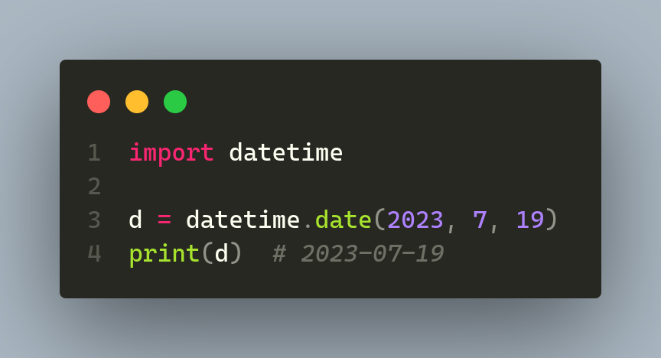
Exemplo de código:

Slide 8
Manipulação de datas e horas
Data e hora

Slide 9
Introdução
Podemos criar e manipular objetos date, time e datetime de várias maneiras. Por exemplo, podemos adicionar e subtrair datas, verificar a diferença entre datas e muito mais.

Slide 10
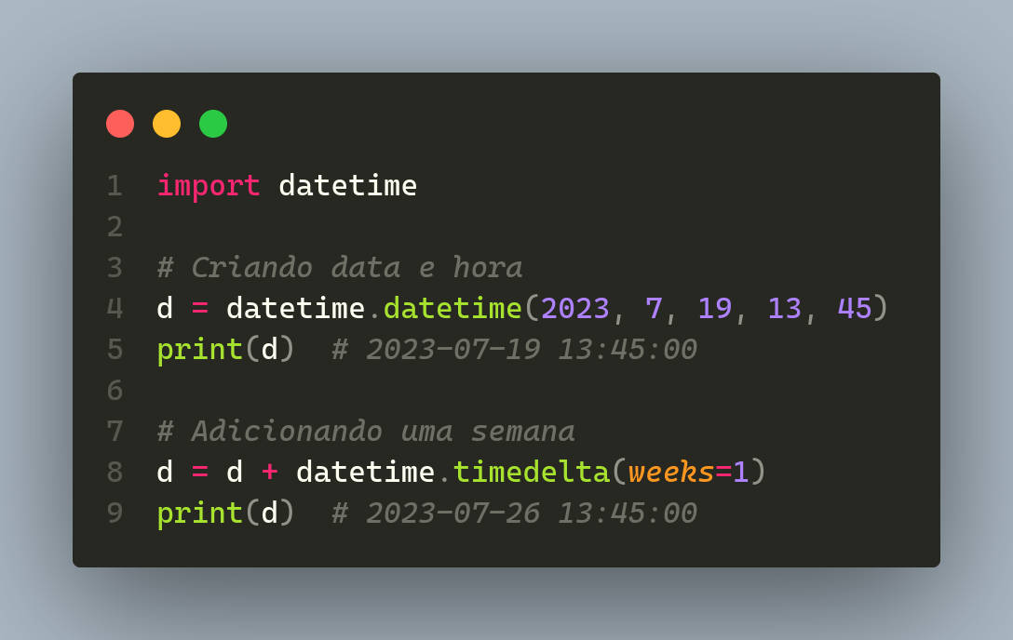
Exemplo de código:

Slide 11
Conversão e formatação de datas e horas
Data e hora

Slide 12
Introdução
Python também permite converter e formatar datas e horas. Para isso, usamos os métodos 'strftime' (string format time) e 'strptime' (string parse time).

Slide 13
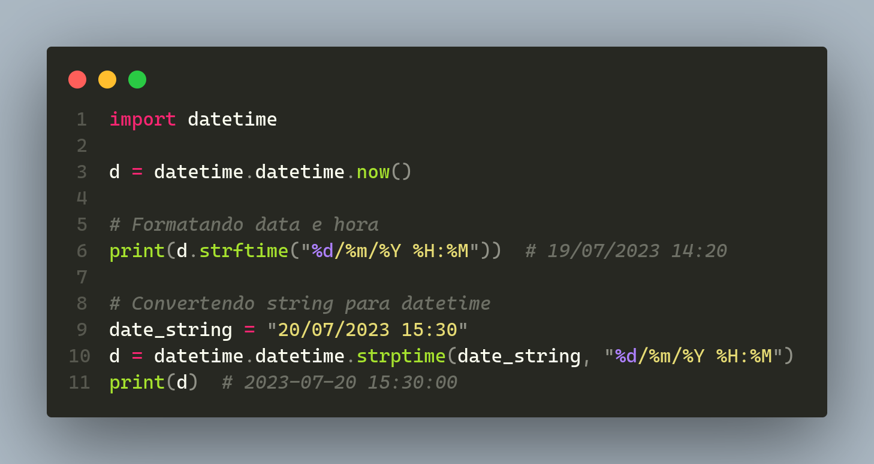
Exemplo de código:

Slide 14
Trabalhando com timezones
Data e hora

Slide 15
Introdução
Quando trabalhamos com data e hora, lidar com fusos horários é uma necessidade comum. Python facilita isso através do módulo 'pytz'.

Slide 16
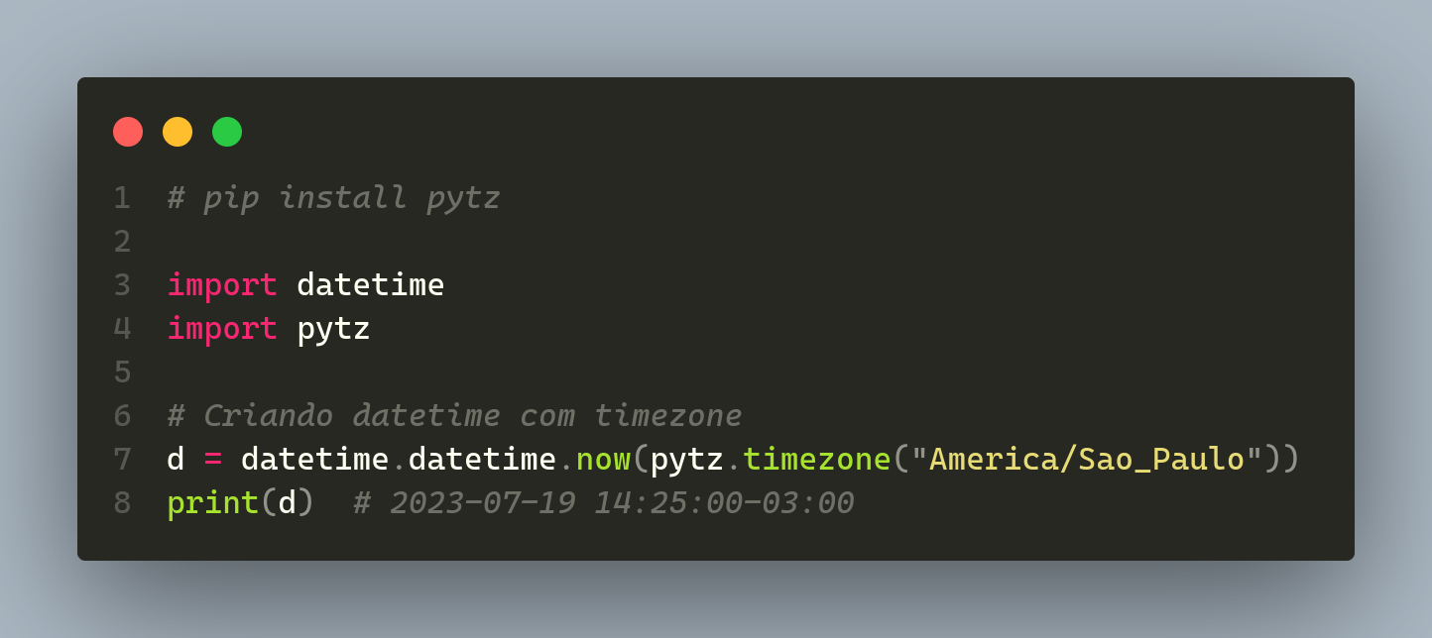
Exemplo de código:

Slide 17
Trabalhando com tz sem bibliotecas externas
O Python permite fazer isso com o módulo datetime padrão, embora seja um pouco mais complexo do que usando bibliotecas como 'pytz'.

Slide 18
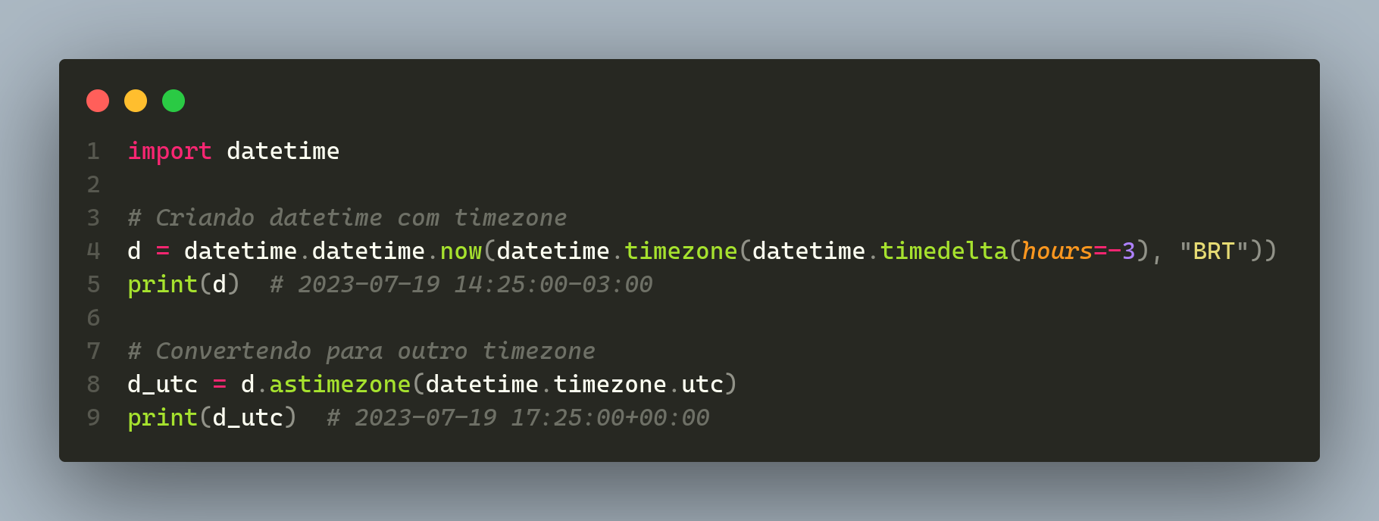
Exemplo de código:

Slide 19
Dúvidas?
> Fórum/Artigos - https://web.dio.me/articles

Slide 20
Exemplo de código:
Insira sua imagem dentro deste espaço
(retire o retângulo azul, ele deverá ser utilizado somente para referência)
WEBCAM

